Slide 1
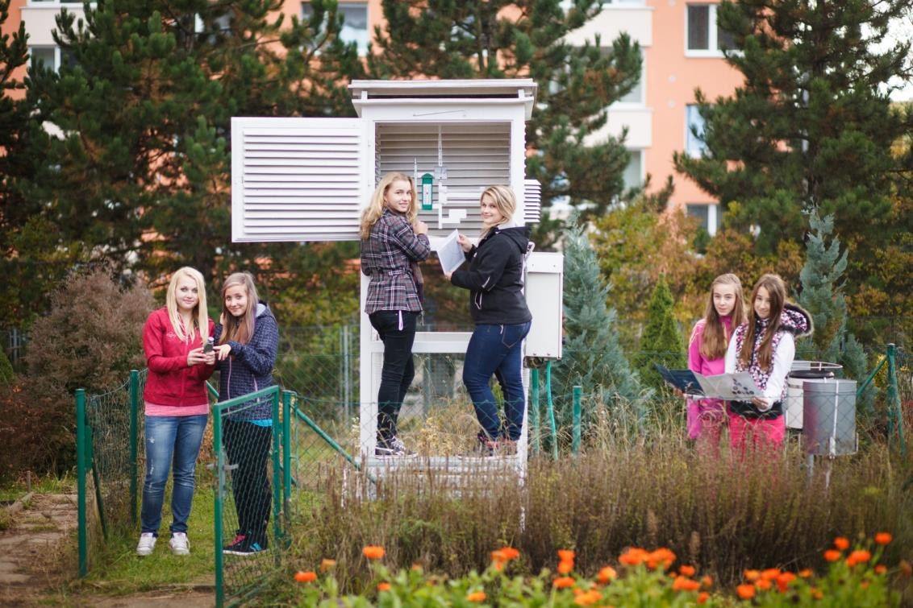
GLOBE na Jarošce v roce 2015

Slide 2
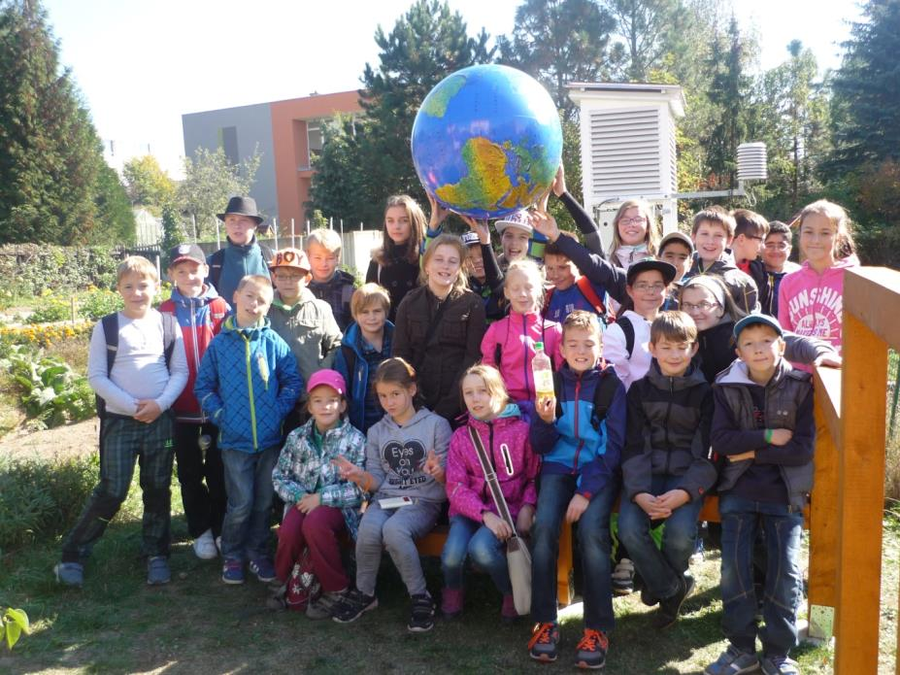
GLOBE po 10 letech
4 nadšené učitelky
60 aktivních žáků – 4. až 9. třída
4 skupiny žáků, jednou týdně odpoledne
měření
pozorování,
projekty,
akce, exkurze,
expedice,
badatelství

Slide 3
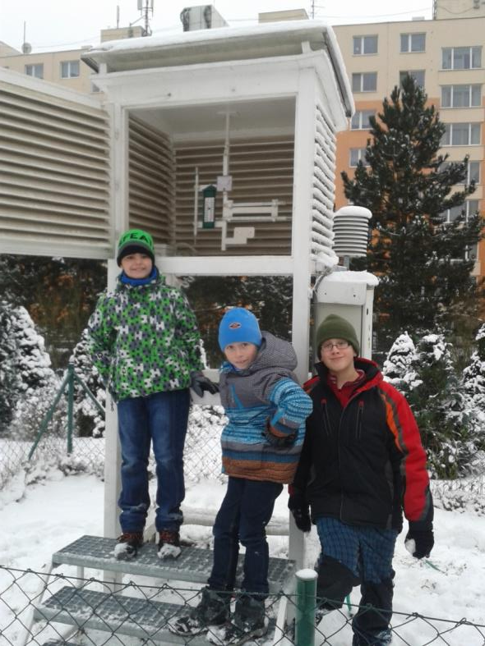
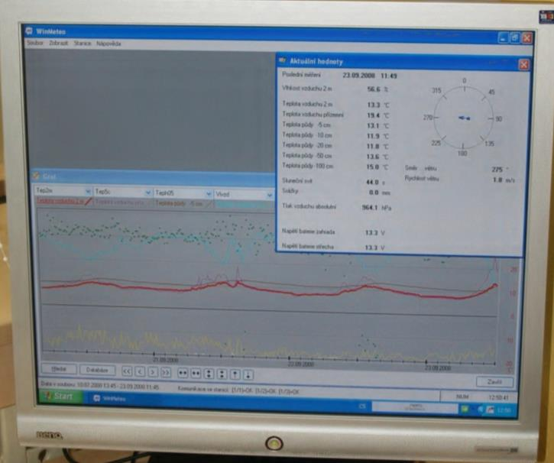
Meteorologie
poznáváme přístroje a umíme z nich přečíst hodnoty
stanice data zaznamenává
a posílá do ČHMÚ

Slide 4
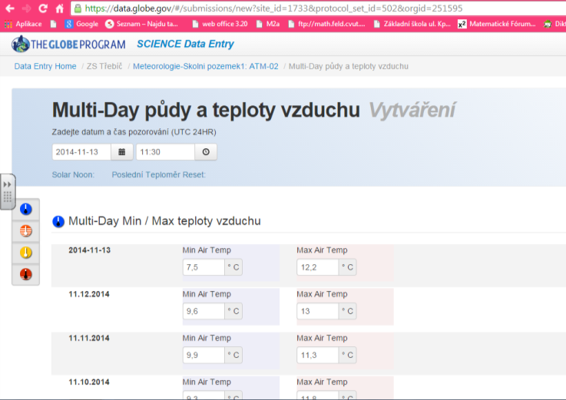
Meteorologie Stahujeme data v excelu – učíme se pomocí sloupců vypisovat data potřebná k odeslání do databáze Globe a orientujeme se na stránkách a v odesílání.

Slide 5
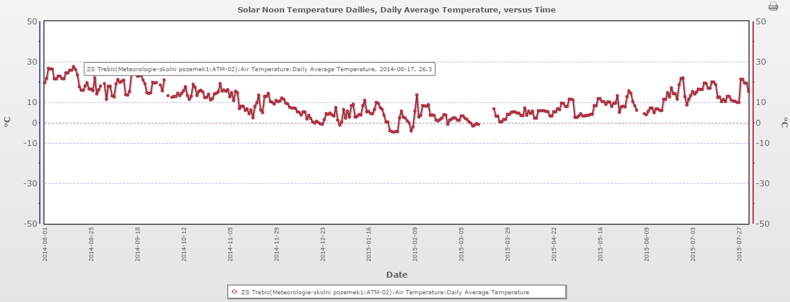
Meteorologie Zobrazení hodnot, které jsme odeslali, v celosvětové databázi.
Pro celosvětovou databázi

Slide 6
Meteorologie Tvoříme měsíční přehledy meteorolo- gických hodnot.

Slide 7
Meteorologie Tvoříme roční přehledy meteorologických veličin.

Slide 8
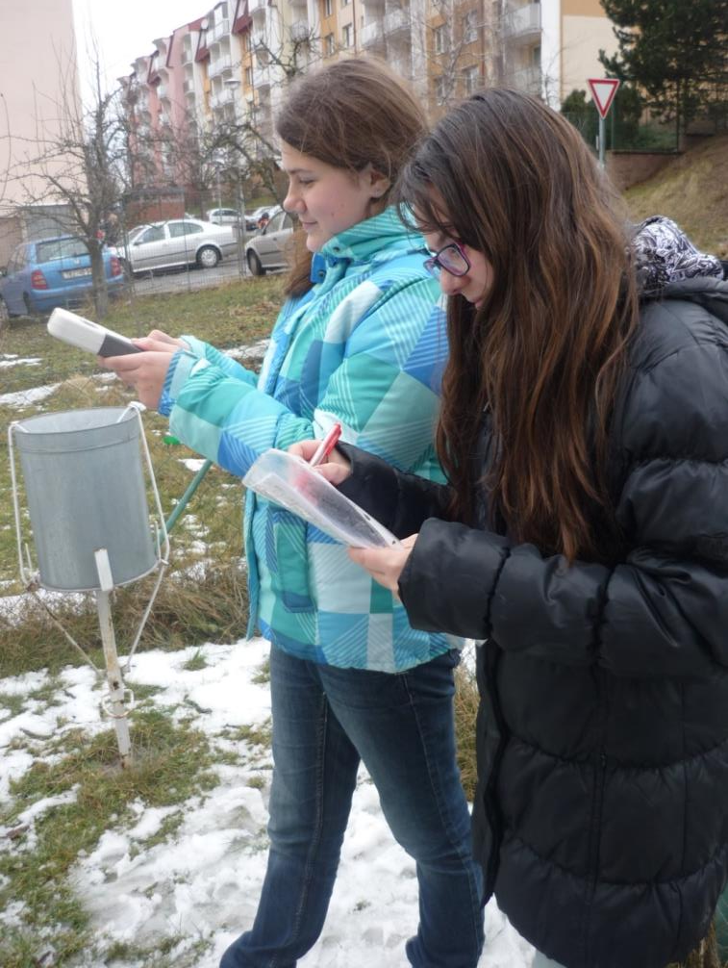
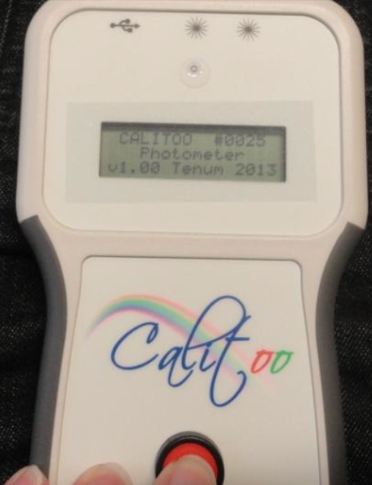
Meteorologie
Měříme množství
aerosolů.

Slide 9
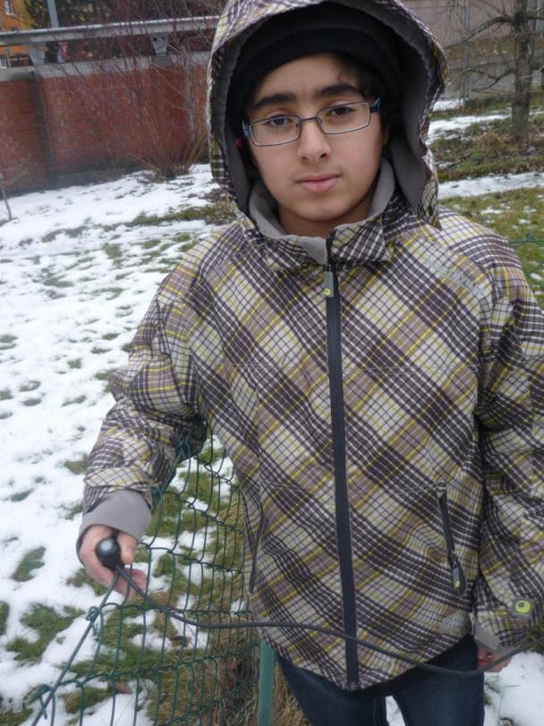
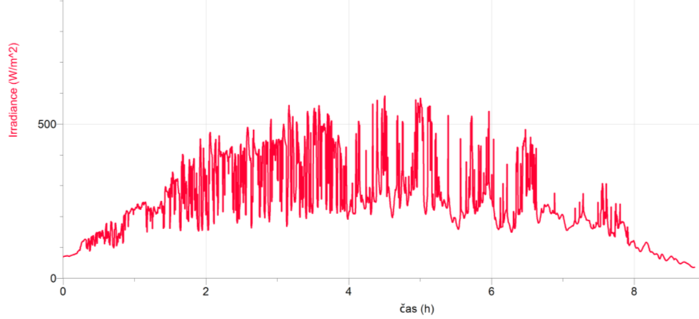
Meteorologie – měříme intenzitu slunečního záření
Maximální intenzita slunečního záření v jednotlivých měsících:
1047 W/m² 6.června 2015
937 W/m² 11. května 2015
941 W/m² 10. dubna 2015
615 W/m² 10. března 2015
697 W/m² 16. února 2015
395 W/m² 13. ledna 2015
594 W/m² 9. prosince 2014
592 W/m² 6. října 2014.

Slide 10
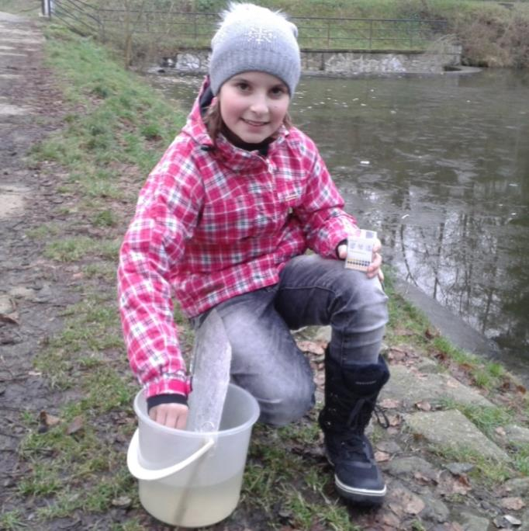
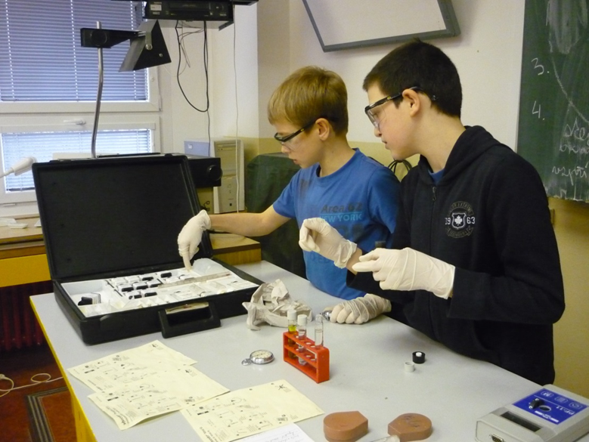
Hydrologie
Pravidelně měříme kvalitu
vody v řece Jihlavě,
Vodovodním rybníku
a v Týnském potoku. Měříme
i v laboratoři.

Slide 11
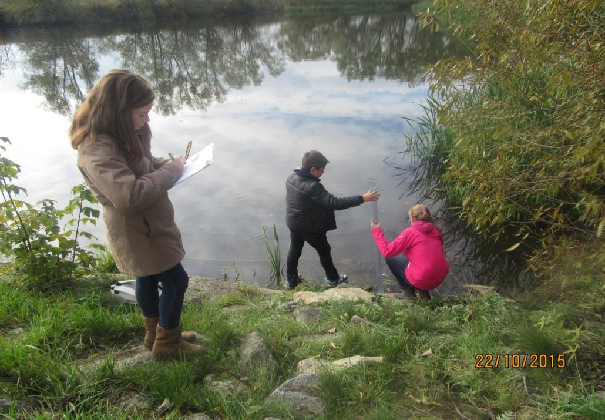
Hydrologie – pracujeme na projektu rybníky
Zkoumáme kvalitu vody v rybnících v Třebíči v okolí. Pozorujeme rostlinstvo a živočichy, poznáváme půdu. Pracujeme s mapou.

Slide 12
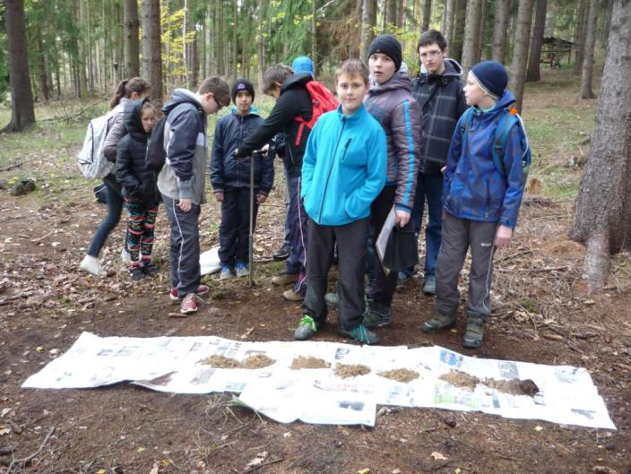
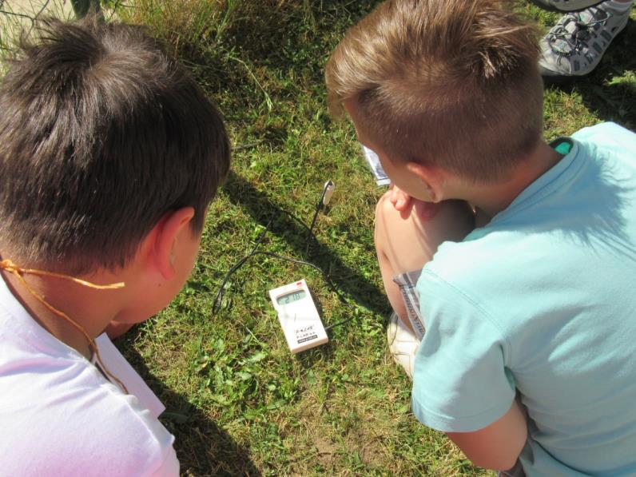
V pedologie zkoumáme
základní půdní znaky – struktura, konzistence, barva, zrnitost, vlhkost, přítomnost uhličitanů, přítomnost skeletu a kořenů,
teplotu půdy
pH půdy
půdní sondu.

Slide 13
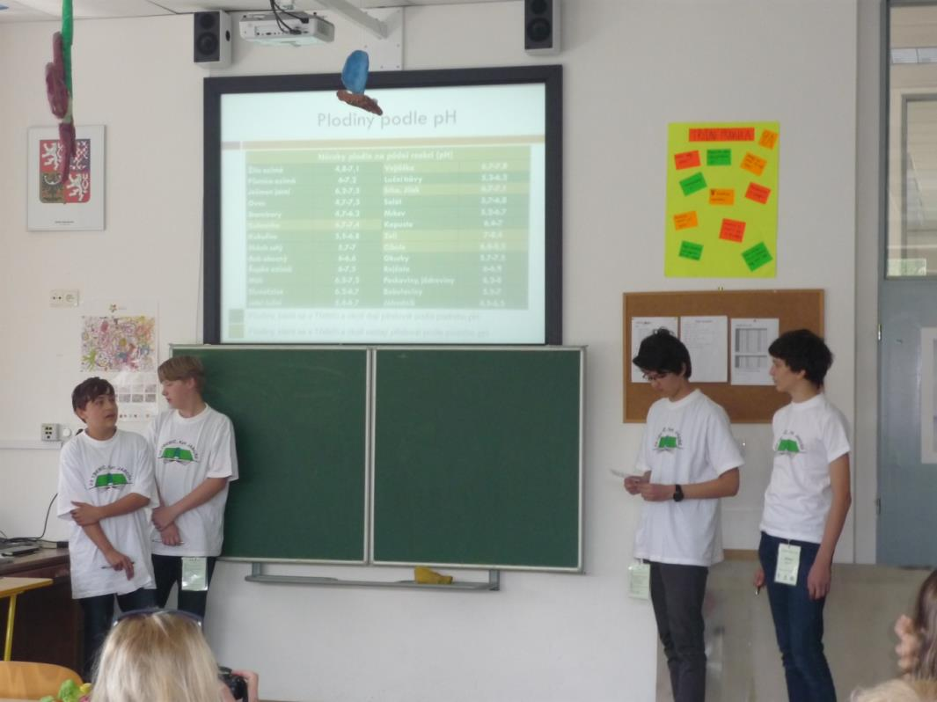
Pedologie
Na GLOBE Games 2015 v Praze Kunraticích jsme prezentovali projekt ,,Půda a plodiny v okolí Třebíče.

Slide 14
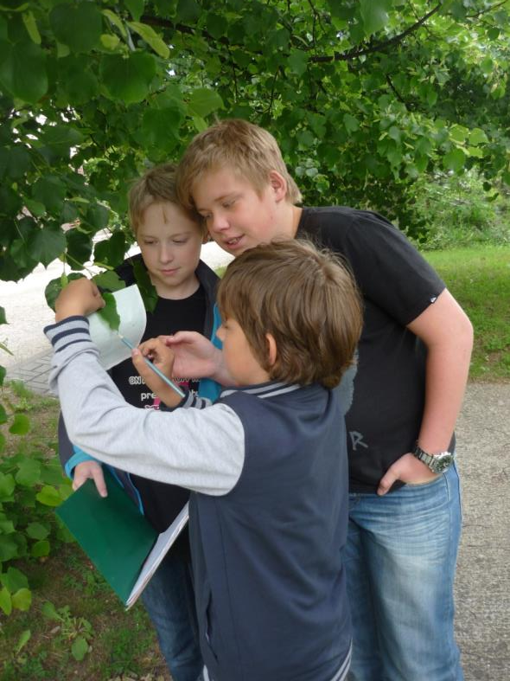
Fenologie
Pracujeme na projektu ,,Probouzení a usínání vegetace“.
Měříme růst listů na jaře a barvu listů na podzim.

Slide 15
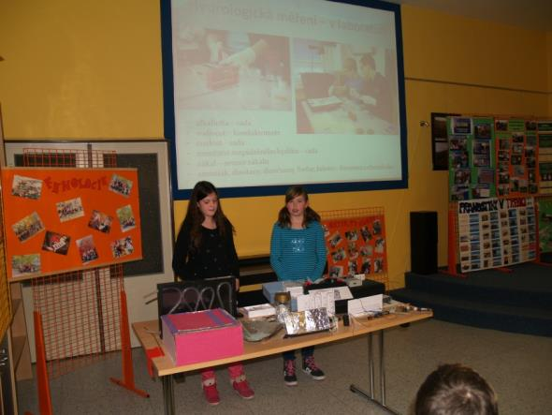
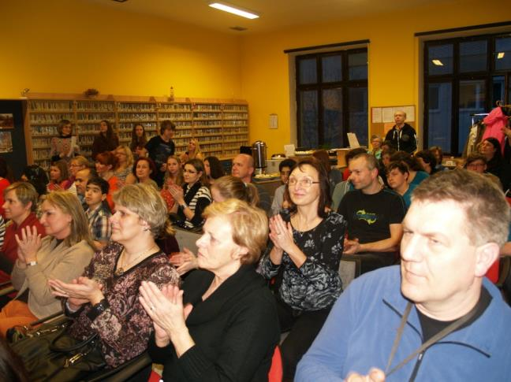
Prezentujeme naši činnost v knihovně

Slide 16
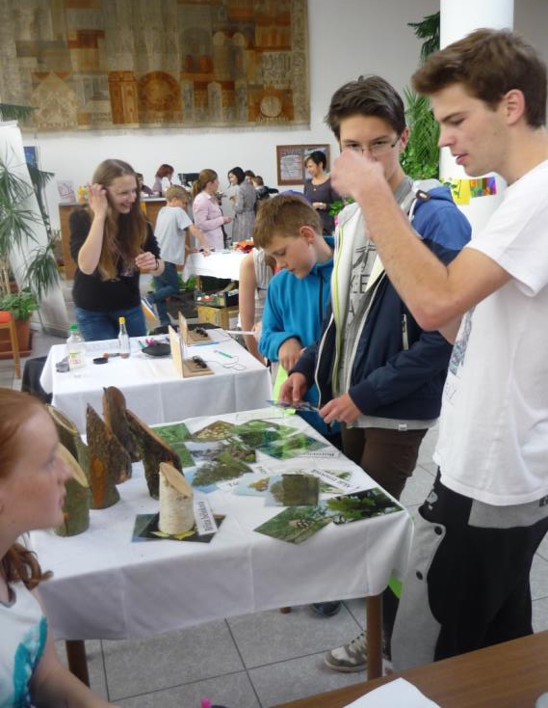
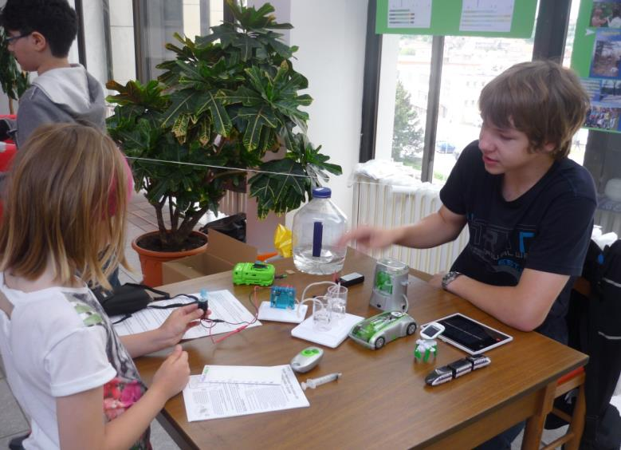
GLOBE na interaktivní výstavě při školní akademii

Slide 17
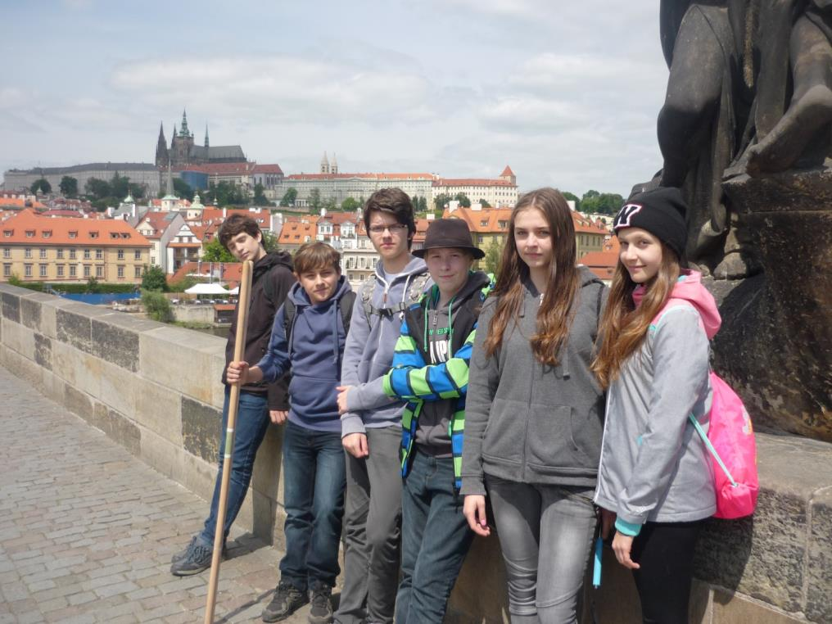
GLOBE Games 2015 v Praze
Školu reprezentovali Michael Doležel, David Los, Jakub Doležal, Tomáš Kristek, Kateřina Drápelová a Adéla Nováčková.

Slide 18
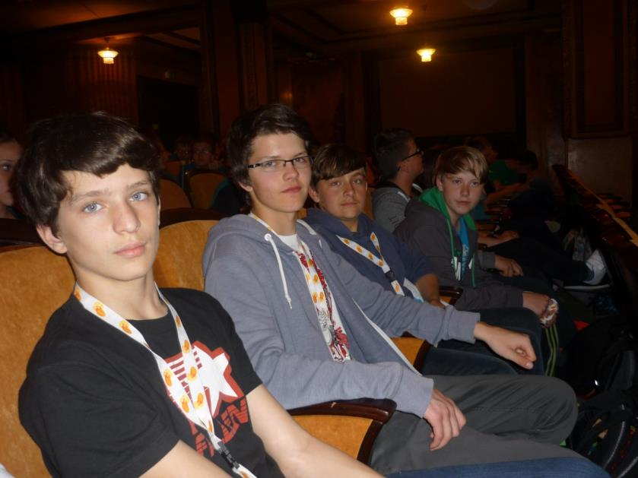
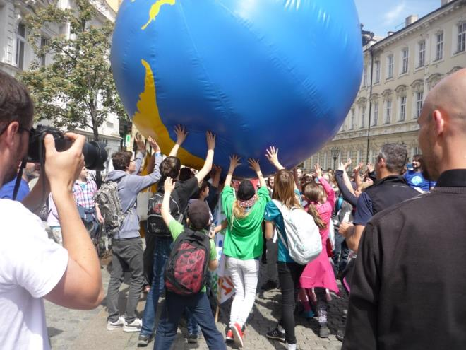
Na GLOBE GAMES 2015 v průvodu centrem Prahy a na slavnostním zahájení v kině Lucerna

Slide 19
GLOBE Games 2015 v Praze Prezentujeme projekt na vědecké konferenci.

Slide 20
GLOBE Games 2015 v Praze Prezentujeme Třebíč a děláme pokusy na poster session.

Slide 21
GLOBE Games 2015 v Praze při celodenní terénní hře v Kunratickém parku

Slide 22
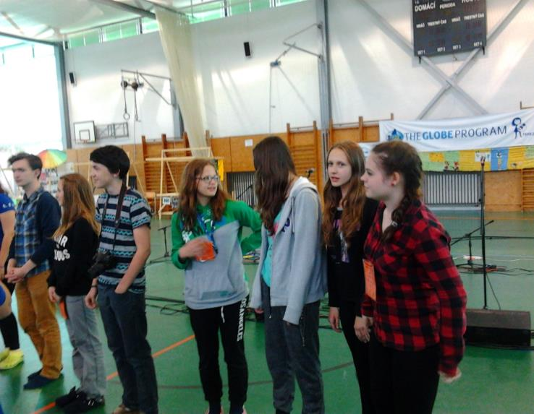
GLOBE Games v Praze - slavnostní zakončení Katka a Adéla pracovaly v novinářském týmu.

Slide 23
GLOBE Games 2015 v Praze Čtyři dny skvělých zážitků!

Slide 24
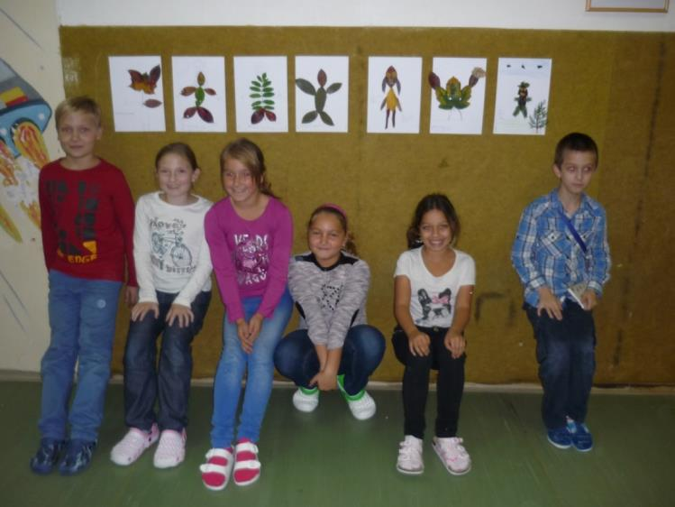
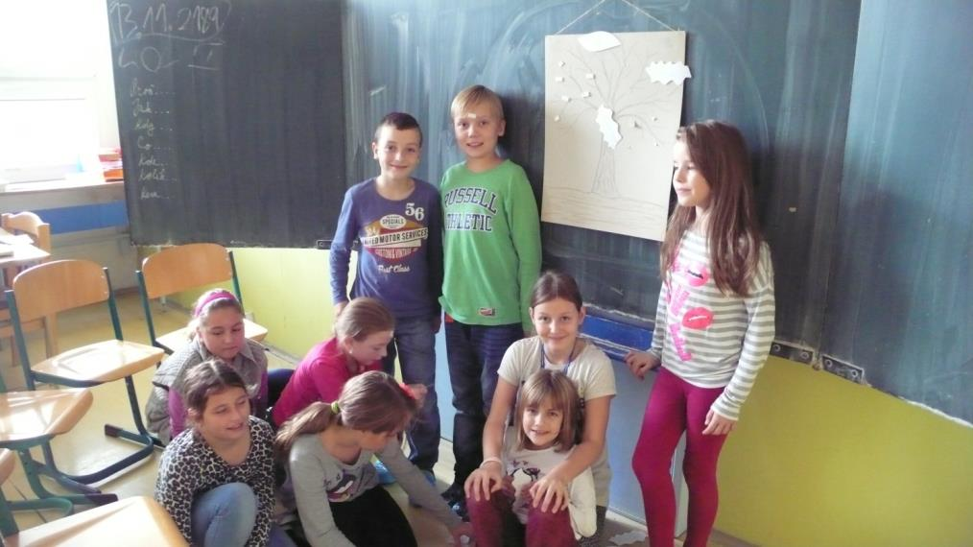
Zkoušíme badatelské metody práce
Čtvrťáci si nasbírali
listy, nalepili
gloubáčky, zapsali
si otázky, které je
v souvislosti s listy napadají.

Slide 25
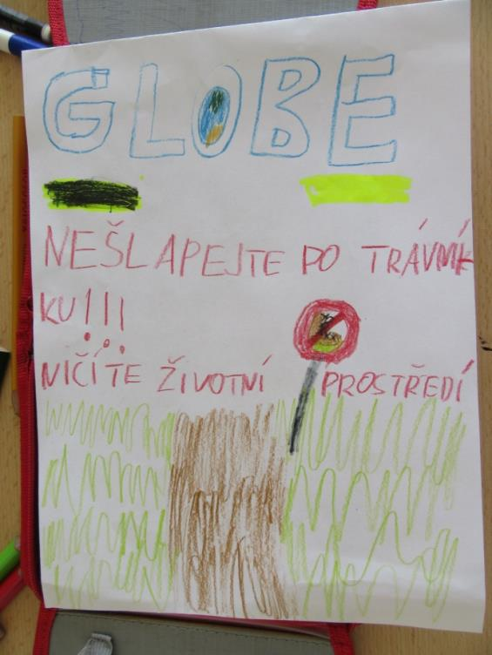
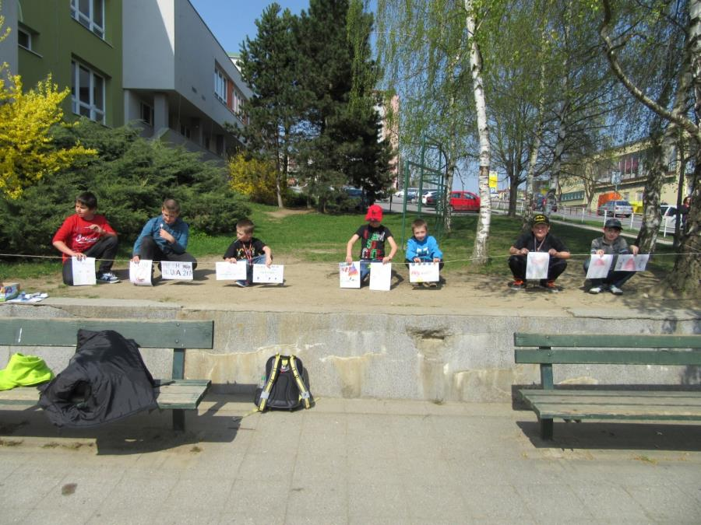
Chráníme trávník
Zasazujeme se za to, aby děti a dospělí nechodili po trávníku, aby bylo prostředí před školou hezké a zelené. Nakreslili jsme obrázky a vyvěsili kolem trávníku.

Slide 26
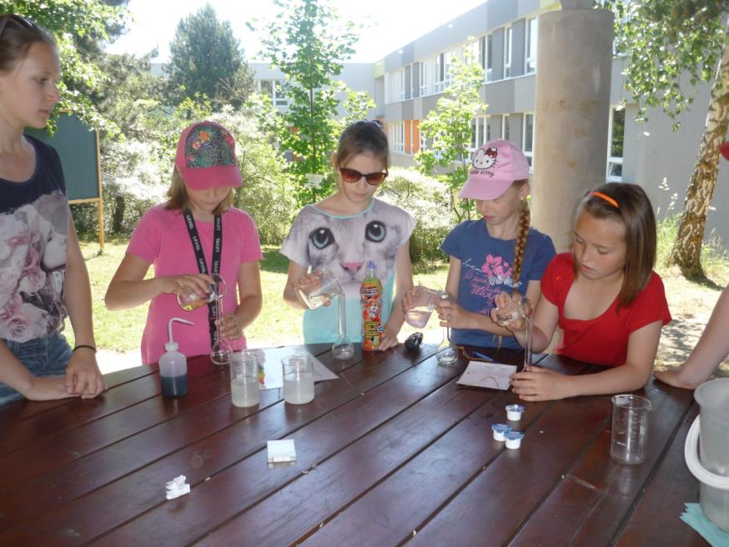
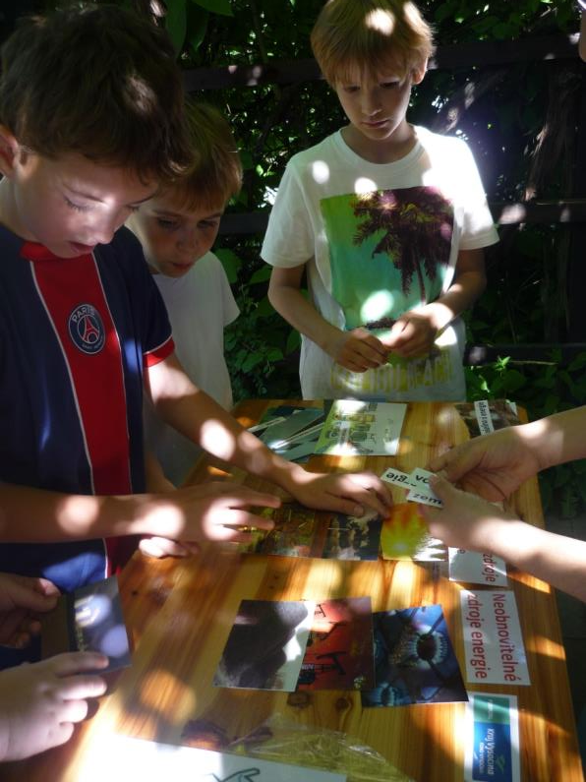
Červnové MiniGLOBEGames pro
4. a 5. ročníky na školní zahradě

Slide 27
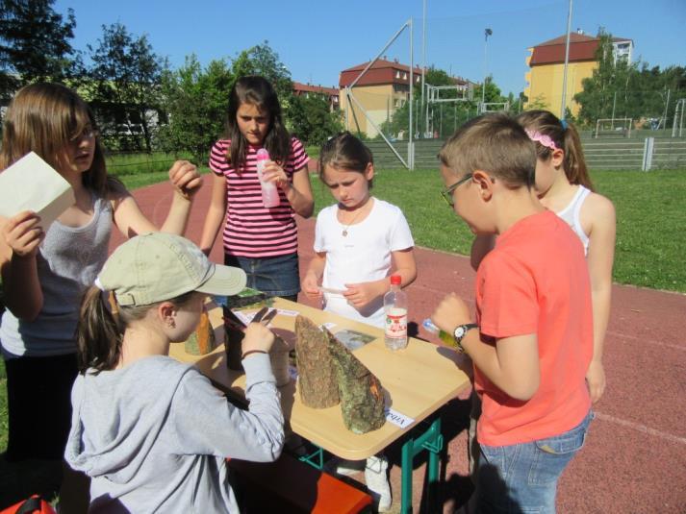
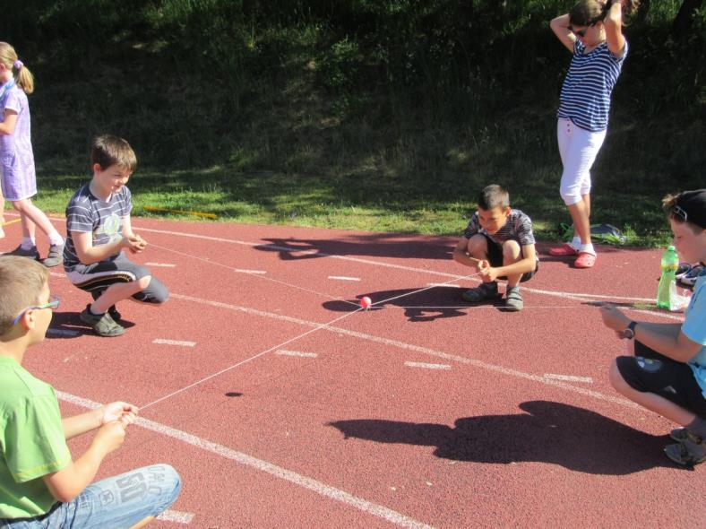
Červnové MiniGLOBEGames pro 4. a 5. ročníky na školní zahradě

Slide 28
Červnové MiniGLOBEGames pro 4. a 5. ročníky na školní zahradě

Slide 29
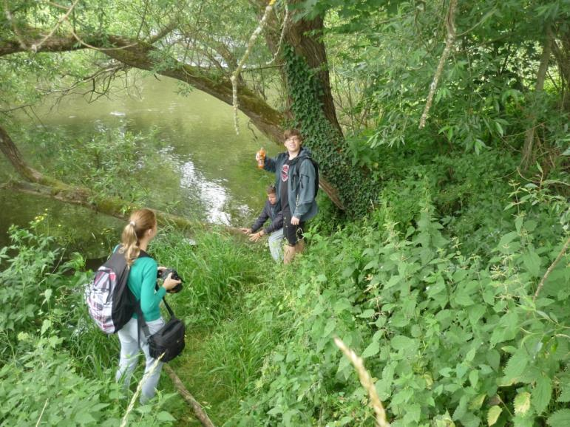
Červnová expedice GLOBE Národní park Podyjí

Slide 30
Červnová expedice GLOBE Vodní elektrárna Vranov a Vranovská přehrada

Slide 31
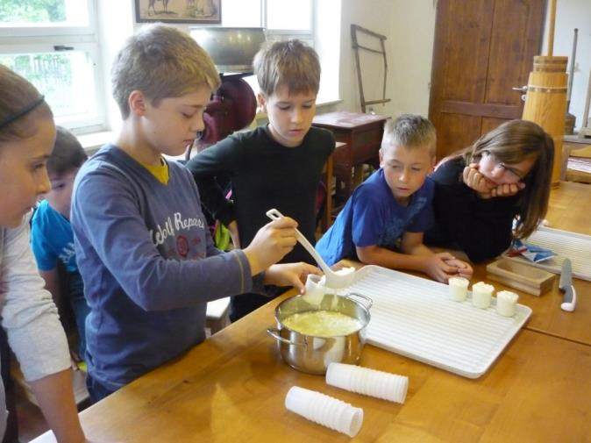
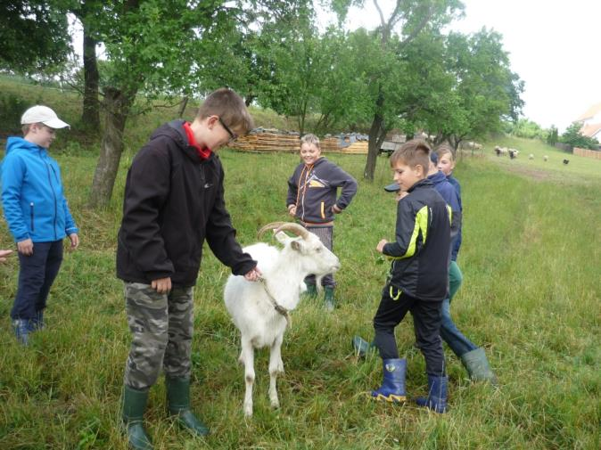
Červnová expedice GLOBE– farma Zašovice

Slide 32
Červnová expedice GLOBE Laboratoře a podzemí v Jihlavě

Slide 33
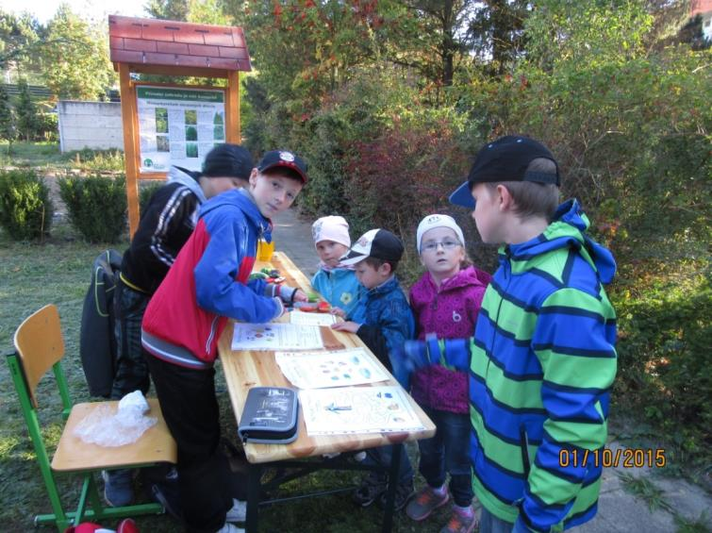
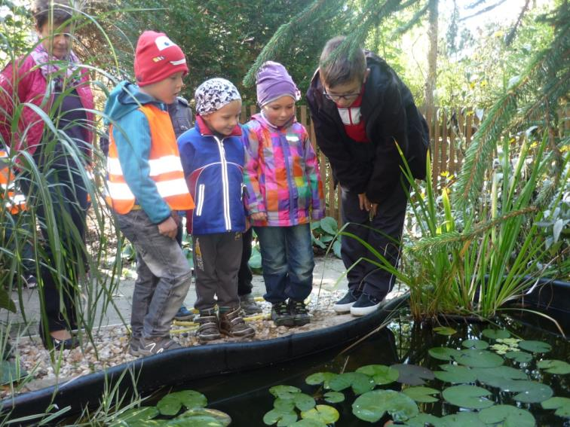
Říjnové MiniGLOBEGames pro předškoláky na školní zahradě Jednoduché přírodovědné úkoly vedené Gloubáky

Slide 34
Říjnové MiniGLOBEGames pro předškoláky na školní zahradě Plnění jednoduchých přírodovědných úkolů

Slide 35
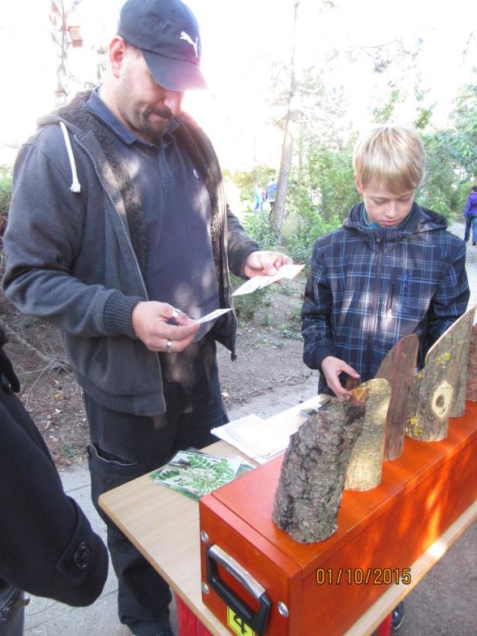
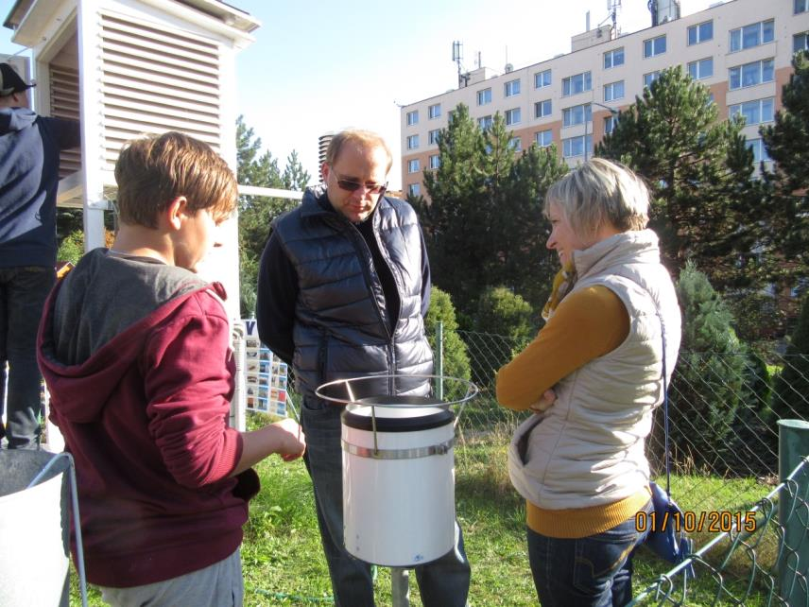
Říjnové MiniGLOBEGames pro děti s rodiči
Seznamujeme rodiče s měřeními, které provádíme v GLOBE.

Slide 36
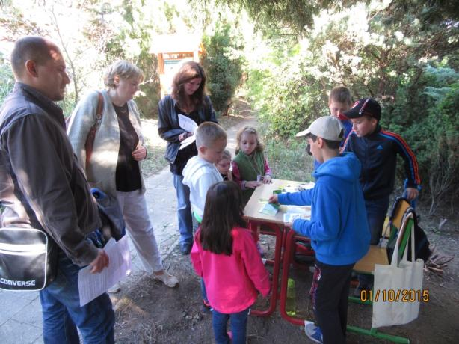
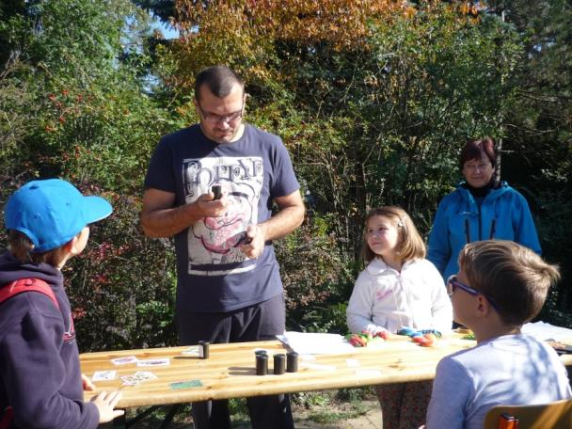
Říjnové MiniGLOBEGames pro děti s rodiči Seznamujeme rodiče s měřeními, které provádíme v GLOBE.

Slide 37
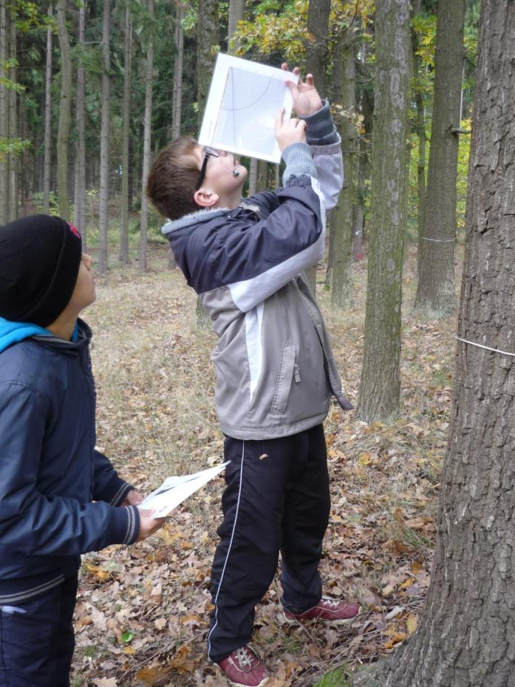
Listopadová výprava na pixel

Slide 38
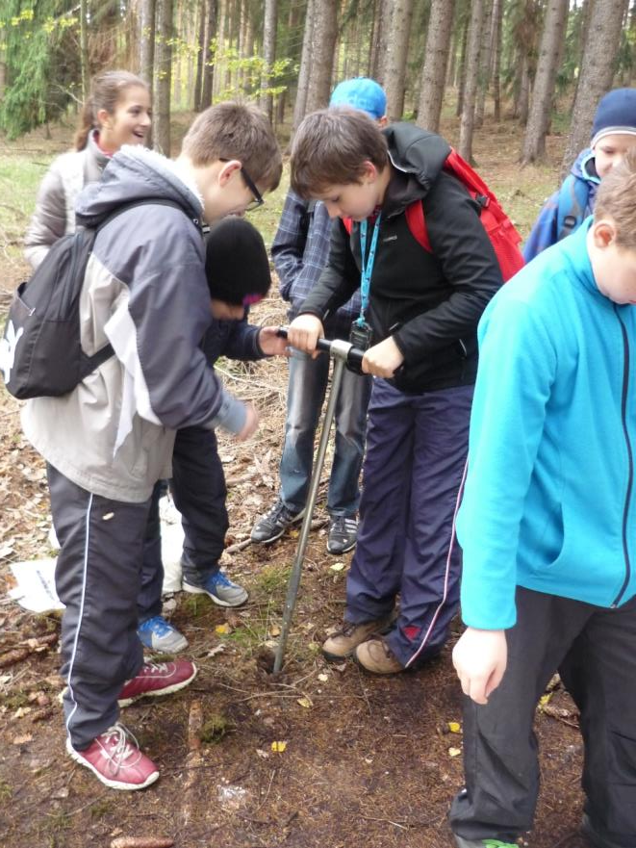
Listopadová výprava na pixel

Slide 39
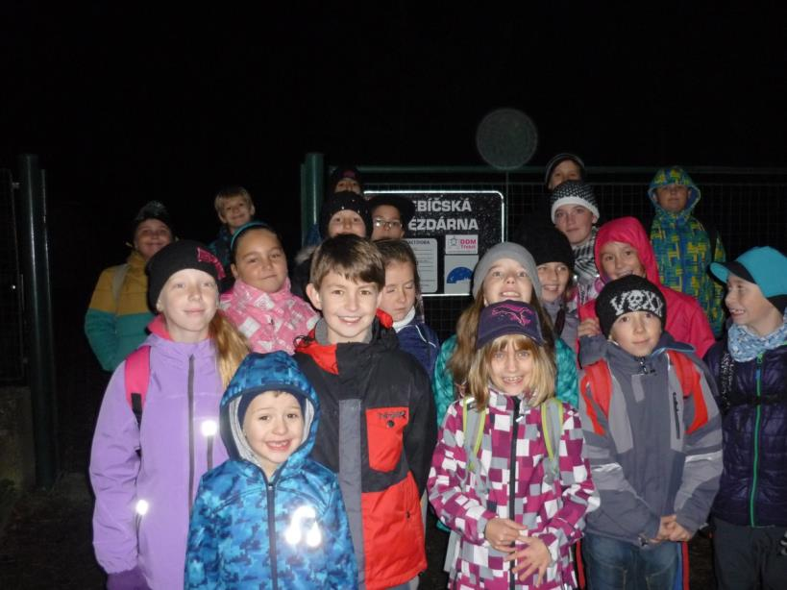
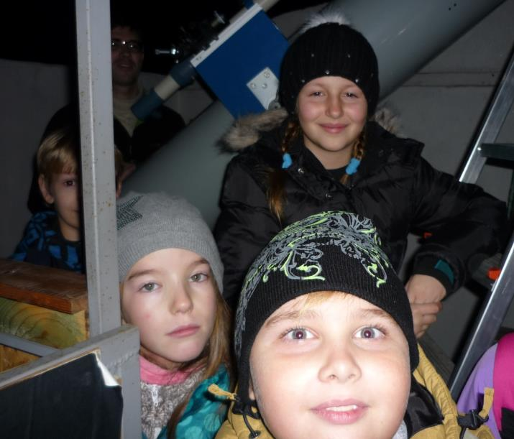
Exkurze GLOBE na hvězdárně

Slide 40
Děkujeme za podporu naší činnosti
ZŠ Kpt. Jaroše, Sdružení rodičů a přátel školy, Zdravému městu Třebíč a Odboru životního prostředí Města Třebíč.

